Slide 1
algoritmi su array ricerca e ordinamento Alberto Ferrari

Slide 2
classificazione degli algoritmi
algoritmi sequenziali: eseguono un solo passo alla volta
algoritmi paralleli: possono eseguire più passi per volta
algoritmi deterministici: ad ogni punto di scelta, intraprendono una sola via determinata dalla valutazione di un’espressione
algoritmi probabilistici: ad ogni punto di scelta, intraprendono una sola via determinata a caso
algoritmi non deterministici: ad ogni punto di scelta, esplorano tutte le vie contemporaneamente

Slide 3
problemi e algoritmi
dato un problema, possono esistere più algoritmi che sono corretti rispetto ad esso
… e un numero illimitato di algoritmi errati :(
gli algoritmi corretti possono essere confrontati rispetto alla loro complessità o efficienza computazionale

Slide 4
complessità di un algoritmo rispetto all'uso di risorse
l’algoritmo viene valutato in base alle risorse utilizzate durante la sua esecuzione:
tempo di calcolo
spazio di memoria (risorsa riusabile)
banda trasmissiva (risorsa riusabile)

Slide 5

domanda
esiste sempre un algoritmo risolutivo per un problema?

Slide 6
problemi decidibili e indecidibili
problema decidibile
se esiste un algoritmo che produce la soluzione in tempo finito per ogni istanza dei dati di ingresso del problema
problema indecidibile
se non esiste nessun algoritmo che produce la soluzione in tempo finito per ogni istanza dei dati di ingresso del problema

Slide 7
complessità temporale
confronto fra algoritmi che risolvono lo stesso problema
si valuta il tempo di esecuzione (in numero di passi) in modo indipendente dalla tecnologia dell’esecutore
in molti casi la complessità è legata al tipo o al numero dei dati di input
ad esempio la ricerca di un valore in un vettore ordinato dipende dalla dimensione del vettore
il tempo è espresso in funzione della dimensione dei dati in ingresso T(n)
per confrontare le funzioni tempo ottenute per i vari algoritmi si considerano le funzioni asintotiche

Slide 8
funzione asintotica
data la funzione polinomiale f(n) che rappresenta il tempo di esecuzione dell’algoritmo al variare della dimensione n dei dati di input
la funzione asintotica ignora le costanti moltiplicative e i termini non dominanti al crescere di n
es.
f(x) = 3x⁴ +6x² + 10
funzione asintotica = x⁴
l’approssimazione di una funzione con una funzione asintotica è molto utile per semplificare i calcoli
la notazione asintotica di una funzione descrive il comportamento in modo semplificato, ignorando dettagli della formula

Slide 9
casi
il tempo di esecuzione può essere calcolato in caso
pessimo
dati d’ingresso che massimizzano il tempo di esecuzione
ottimo
dati d’ingresso che minimizzano il tempo di esecuzione
medio
somma dei tempi pesata in base alla loro probabilità

Slide 10
complessità temporale
O(1) Complessità costante
O(log n) Complessità logaritmica
O(n) Complessità lineare
O(n*log n) Complessità pseudolineare
O(n²) Complessità quadratica
O(n^{k}) Complessità polinomiale
O(a^{n}) Complessità esponenziale

Slide 11
algoritmi non ricorsivi
calcolo della complessità di algoritmi non ricorsivi
vengono in pratica “contate” le operazioni eseguite
il tempo di esecuzione di un’istruzione di assegnamento che non contenga chiamate a funzioni è 1
il tempo di esecuzione di una chiamata ad una funzione è 1 + il tempo di esecuzione della funzione
il tempo di esecuzione di un’istruzione di selezione è il tempo di valutazione dell’espressione + il tempo massimo fra il tempo di esecuzione del ramo then e del ramo else
il tempo di esecuzione di un’istruzione di ciclo è dato dal tempo di valutazione della condizione + il tempo di esecuzione del corpo del ciclo moltiplicato per il numero di volte in cui questo viene eseguito

Slide 12
esempio: fattoriale
int fattoriale(int n) {
int fatt, i;
fatt = 1;
for (i = 2; i <= n; i++)
fatt = fatt * i;
return(fatt);
}
T(n) = 1 + (n-1)(1+1+1)+1 = 3n – 1 = O(n)

Slide 13

complessità computazionale
confrontare algoritmi corretti che risolvono lo stesso problema, allo scopo di scegliere quello migliore in relazione a uno o più parametri di valutazione

Slide 14
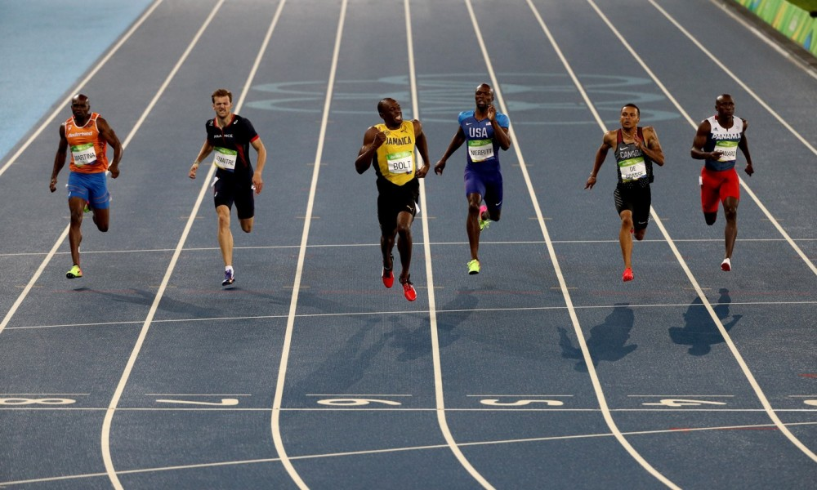
valutazione con un parametro
se si ha a disposizione un solo parametro per valutare un algoritmo, per esempio il tempo d’esecuzione, è semplice la scelta: il più veloce.
ogni altra caratteristica non viene considerata.

Slide 15
valutazione con più parametri
nel caso di due parametri normalmente si considera
il tempo
numero di passi (istruzioni) che occorrono per produrre il risultato finale.
passi e non secondi o millisecondi perché il tempo varia al variare delle potenzialità del calcolatore.
lo spazio
occupazione di memoria

Slide 16
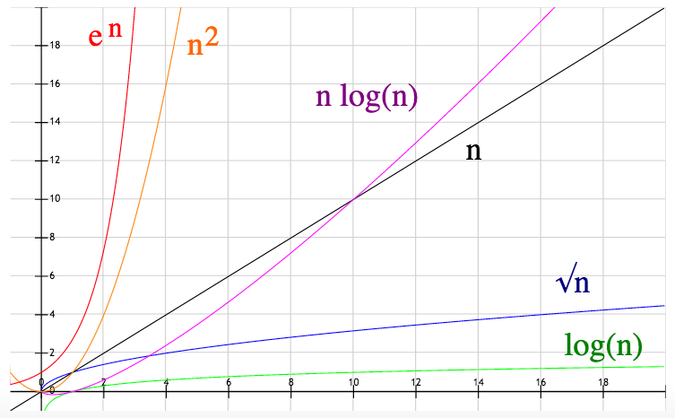
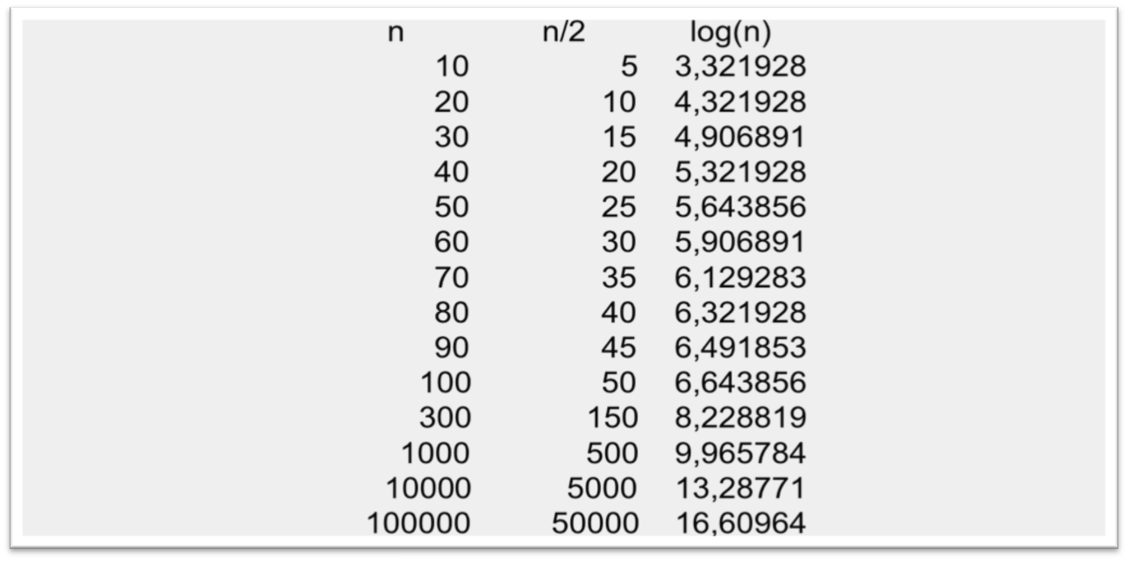
confronto

Slide 17
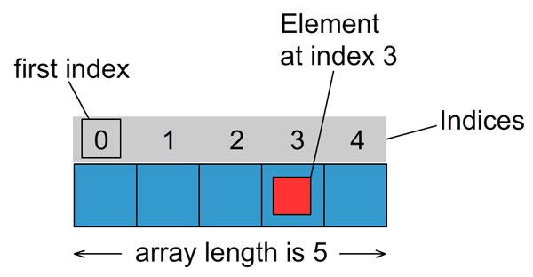
array

Slide 18
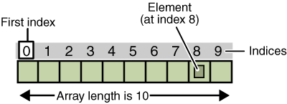
array
struttura statica omogenea
non in tutti i linguaggi … array dinamici
accesso diretto a ogni elemento attraverso l’indice
complessità dell’accesso O(1)

Slide 19
algoritmo di visita
percorrere una e una sola volta tutti gli elementi
void visita_array(int a[], int n) {
for (int i = 0; i < n; i++)
elabora(a[i]);
}
se elabora ha complessità x passi la complessità dell’algoritmo risulta: 1+n(1+x+1)+1 = (x+2)n+2 = O(n)

Slide 20
ricerca
stabilire se un valore è presente all’interno dell’array restituendo l’indice dell’elemento o -1 se non presente
ricerca sequenziale (lineare): algoritmo per trovare un elemento in un insieme non ordinato
si effettua la scansione dell'array sequenzialmente
ricerca binaria (dicotomica): algoritmo per trovare un elemento in un insieme ordinato
si inizia la ricerca dall'elemento centrale, si confronta questo elemento con quello cercato:
se corrisponde, la ricerca termina con successo
se è superiore, la ricerca viene ripetuta sugli elementi precedenti
se è inferiore, la ricerca viene ripetuta sugli elementi successivi

Slide 21
ricerca sequenziale
int linearSearch(int array[],
int size, int val) {
for (int i=0;i<size;++i)
if (array[i]==val)
return i;
return -1;
}
complessità computazionale
caso pessimo О(n)
caso ottimo O(1)
caso medio O(n/2)

Slide 22
ricerca binaria
int binarySearch(int array[], int size,
int val) {
int first, last, medium;
first = 0;
last = size - 1;
while(first <= last) {
medium = (first + last) / 2;
if(array[medium] == val)
return medium; // value found
if(array[medium] < val)
first = medium + 1;
else
last = medium - 1;
}
return -1; // not found
}
complessità computazionale
caso pessimo О(log2n)
caso ottimo O(1)
caso medio O(log2n)

Slide 23
ordinamento
array – algoritmi di

Slide 24
sort
l’ordinamento degli elementi di un array avviene considerando il valore della chiave primaria
negli esempi le chiavi sono interi e la relazione d'ordine totale è <=
caratteristiche degli algoritmi di ordinamento:
efficienza (complessità computazionale)
stabilità: l’algoritmo è stabile se non altera l'ordine relativo di elementi dell'array aventi la stessa chiave primaria
sul posto: l’algoritmo opera sul posto se la dimensione delle strutture ausiliarie di cui necessita è indipendente dal numero di elementi dell'array da ordinare
https://www.toptal.com/developers/sorting-algorithms/

Slide 25
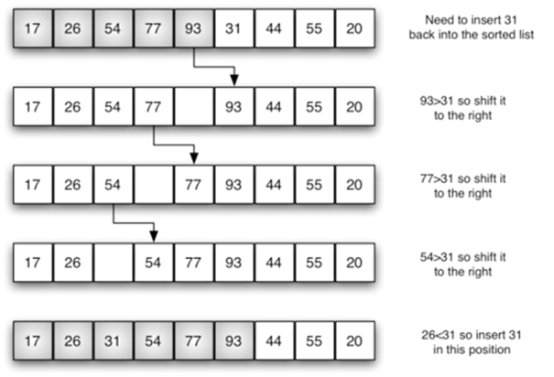
insertion sort
al generico passo i l’array è considerato diviso in
una sequenza di destinazione a[0] ... a[i - 1] già ordinata
una sequenza di origine a[i] ... a[n - 1] ancora da ordinare
l'obiettivo è di inserire il valore contenuto in a[i] al posto giusto nella sequenza di destinazione facendolo scivolare a ritroso, in modo da ridurre la sequenza di origine di un elemento

Slide 26
insertion sort
void insertsort(int array[], int size) {
int i, j, app;
for (i=1; i<size; i++) {
app = array[i];
j = i-1;
while (j>=0 && array[j]>app) {
array[j+1] = array[j];
j--;
}
array[j+1] = app;
}
return;
}
sul posto
stabile
complessità O(n²)
efficiente su array già parzialmente ordinati

Slide 27
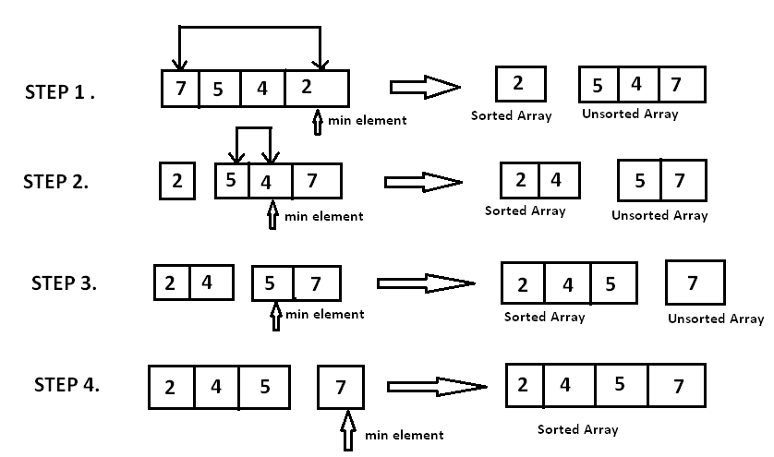
selection sort
al generico passo i vede l'array diviso in:
una sequenza di destinazione a[0] ... a[i - 1] già ordinata
una sequenza di origine a[i] ... a[n - 1] da ordinare
l’obiettivo è scambiare il valore minimo della seconda sequenza con il valore contenuto in a[i] in modo da ridurre la sequenza di origine di un elemento

Slide 28
selection sort
void selectsort(int array[],int size){
int i,j,min;
for (i=0; i<size; i++) {
min = i;
for (j=i+1; j<size; j++)
if (array[min]> array[j])
min = j;
if (min != i)
swap(array[i],array[min]);
}
}
sul posto
non stabile
complessità O(n²)
void swap(int &x, int &y) {
int temp = x;
x = y;
y = temp;
}

Slide 29
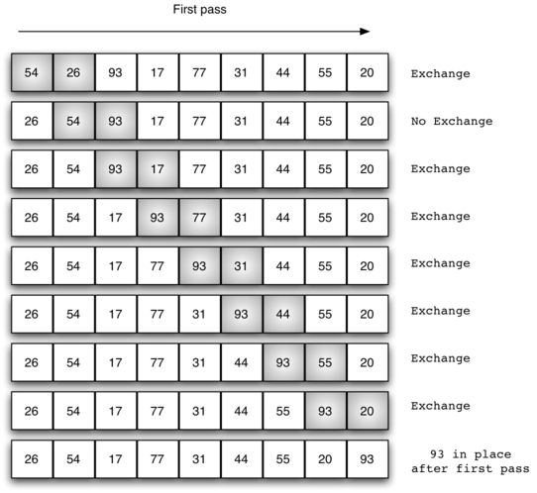
bubblesort
al generico passo i vede l'array diviso in:
una sequenza di destinazione a[0] ... a[i - 1] già ordinata
una sequenza di origine a[i] ... a[n - 1] da ordinare
l’obiettivo è di far emergere il valore minimo della sequenza di origine confrontando e scambiando sistematicamente i valori di elementi adiacenti a partire dalla fine dell’array, in modo da ridurre la sequenza di origine di un elemento
sul posto
stabile
complessità O(n²)
efficiente per array parzialmente ordinati (versione ottimizzata)

Slide 30
bubble sort
versione semplificata
void bubble_sort(int array[], int size) {
int i,last;
for (last = size - 1; last > 0; last-- ){
for (i=0; i<last; i++){
if (array[i]>array[i+1])
swap(array[i], array[i+1]);
}
}
}
se non avvengono scambi l’array risulta ordinato
void bubble_sort(int array[], int size) {
int i,last;
bool swapped;
for (last = size - 1; last > 0; last-- ){
swapped = false;
for (i=0; i<last; i++){
if (array[i]>array[i+1])
swap = true;
swap(array[i], array[i+1]);
}
if (!swapped)
return;
}
}

Slide 31
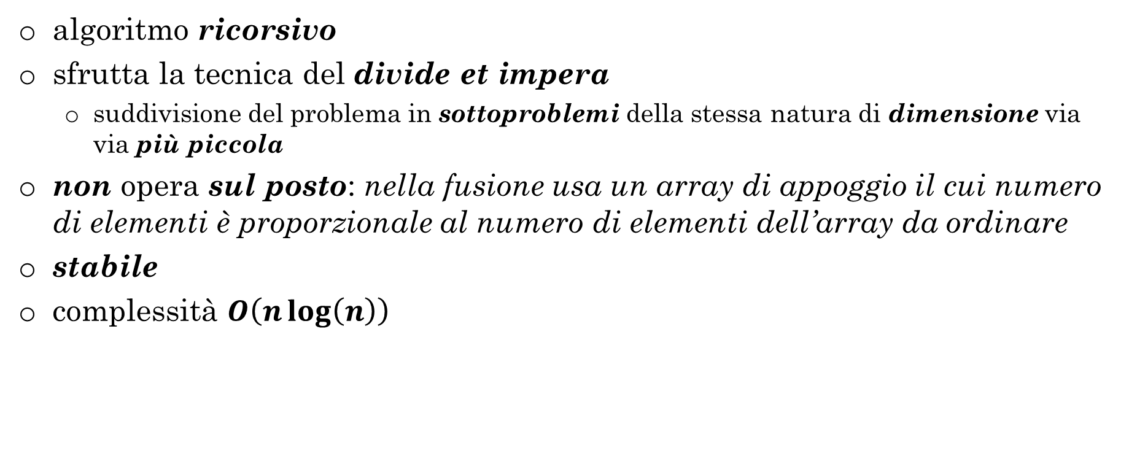
merge sort
algoritmo ricorsivo
sfrutta la tecnica del divide et impera
suddivisione del problema in sottoproblemi della stessa natura di dimensione via via più piccola
non opera sul posto: nella fusione usa un array di appoggio il cui numero di elementi è proporzionale al numero di elementi dell’array da ordinare
stabile
complessità $O\left(n\log\left(n\right)\right)$

Slide 32
merge sort
se la sequenza da ordinare ha lunghezza 0 o 1, è ordinata
altrimenti la sequenza viene divisa (divide) in due metà (se numero dispari di elementi la prima ha un elemento in più della seconda)
ogni sottosequenza viene ordinata, applicando ricorsivamente l'algoritmo (impera)
le due sottosequenze ordinate vengono fuse (combina)
si estrae ripetutamente il minimo delle due sottosequenze e lo si pone nella sequenza in uscita, che risulterà ordinata

Slide 33
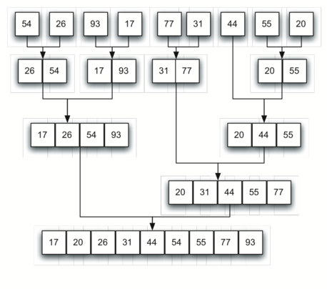
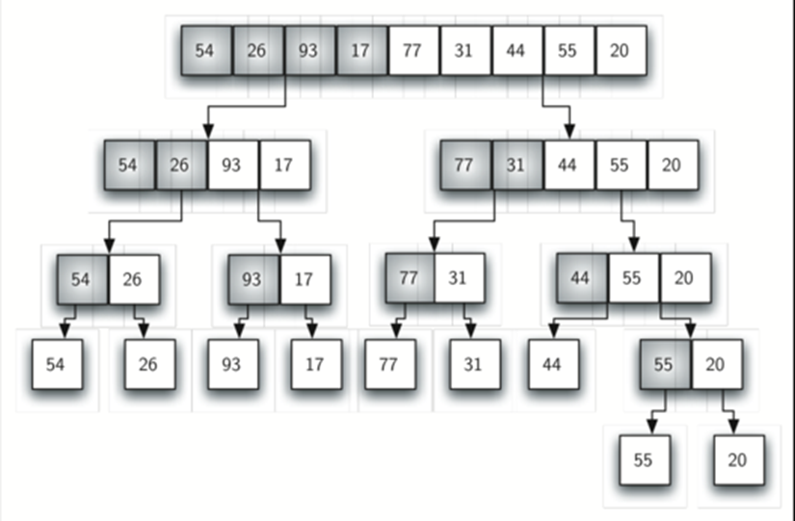
merge sort

Slide 34
merge sort
void merge_sort(int array[],
int left, int right) {
int center; // middle index
if(left<right) {
center = (left+right)/2;
//sort first half
merge_sort(array, left, center);
//sort second half
merge_sort(array, center+1, right);
//merge sorted arrays
merge(array, left, center, right); }
}
void merge(int array[], int left,
int center, int right){
int i = left; //index first array
int j = center+1; //index second array
int k = 0; //index new temporary array
int temp[DIM_ARRAY]; //temporary array
while ((i<=center) && (j<=right)) {
if (array[i] <= array[j]) {
temp[k] = array[i]; i++; }
else { temp[k] = array[j]; j++; }
k++;
}
while (i<=center) {
temp[k] = array[i]; i++; k++; }
while (j<=right) {
temp[k] = array[j]; j++; k++; }
for (k=left; k<=right; k++){
array[k] = temp[k-left]; }
}

